Slide 1
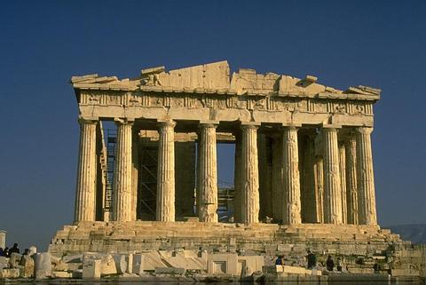
Partenon (447 – 432 r. p.n.e.)
W kręgu filozofii greckiej
Projekt interdyscyplinarny
zrealizowany przez uczestników Jaskini Filozofów
pod opieką mgr Lucyny Gizińskiej
w ramach edukacji filozoficznej w Publicznym Gimnazjum nr 15 w Łodzi
rok szkolny 2010/2011

Slide 2
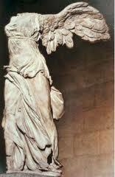
Z zadziwienia światem,
w poszukiwaniu mądrości,
na drodze do dobra,
piękna i prawdy
zrodziła się
w starożytnej Grecji
filozofia …

Slide 3
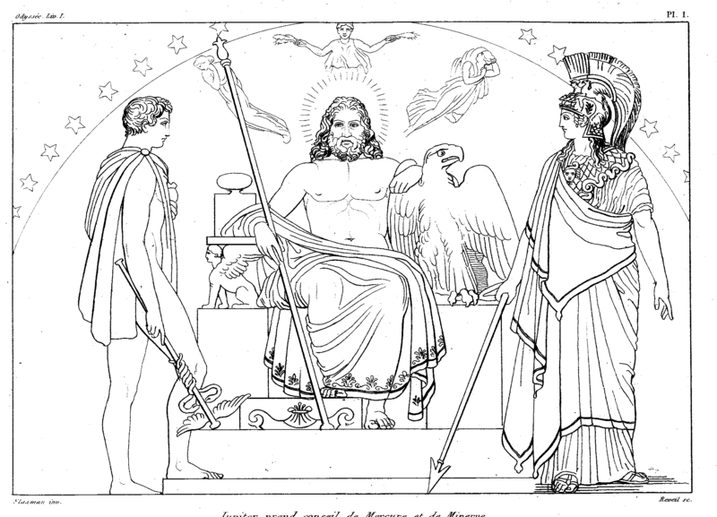
Mit - tłumaczeniem zagadek życia i świata

Slide 4
Zeus
Najwyższy
z bogów
w mitologii greckiej, władał błyskawicami.

Slide 5
At Atena
Bogini mądrości, sztuki, wojny sprawiedliwej oraz opiekunka miast.

Slide 6
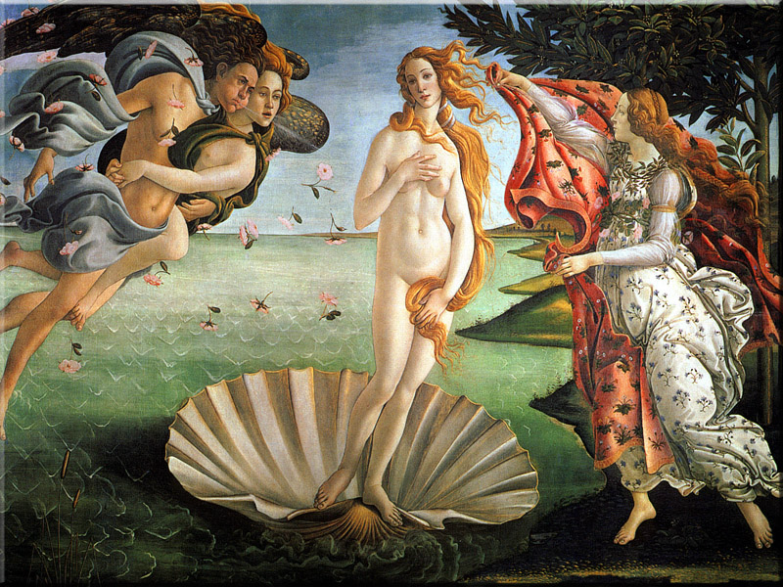
Afrodyta
W mitologii greckiej bogini miłości, piękna, kwiatów, pożądania
i płodności.

Slide 7
Hera
Królowa Olimpu, bogini niebios, patronka macierzyństwa, opiekunka małżeństwa
i rodziny.

Slide 8
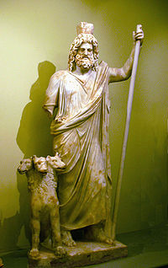
Hades
Oznacza zarówno świat zmarłych,
jak i boga-władcę tego podziemnego świata zmarłych.

Slide 9
Demeter
W mitologii greckiej bogini płodności, rolnictwa i urodzaju.
Jej atrybutem był kłos zboża

Slide 10
Posejdon
W mitologii greckiej bóg mórz, trzęsień ziemi, żeglarzy, rybaków.
Przedstawiany
z trójzębem

Slide 11
Adonis
Postać z mitologii greckiej,
w starożytności podmiot czci boskiej i kultu
religijnego, piękny młodzieniec, ulubieniec Afrodyty.

Slide 12
Sławne przysłowia pochodzące z mitów
Pięta Achillesowa- pochodzi z mitu o wojnie
trojańskiej. Oznacza słabą stronę człowieka.
Syzyfowa praca- pochodzi z mitu o Syzyfie.
Oznacza żmudną, nie dającą efektów pracę.
Puszka Pandory- pochodzi z mitu o puszce Pandory. Oznacza źródło nieszczęść, niekończących się smutków i kłopotów.
Nić Ariadny- pochodzi z mitu o Ariadnie
i Tezeuszu. Oznacza pomoc.

Slide 13
Przykładowe mity
Mit o stworzeniu świata
Mit o Demeter i Korze
Mit o Puszce Pandory
Mit o Prometeuszu
Mit o Dedalu i Ikarze
Mit o Tezeuszu i Ariadnie
Mit o Heraklesie

Slide 14
Trochę historii
Według wierzeń starożytnych ludzi bogowie mieszkali na szczycie góry Olimp.
Mit zawiera odpowiedź na pytanie, czym dane zjawisko, rzecz, człowiek,
czym świat jest naprawdę.
Mit do dziś pozostał niewyczerpaną inspiracją sztuki oraz poddawany jest badaniom wielu naukowców.

Slide 15
Przekraczając świat zmysłów,
szukając zasady

Slide 16
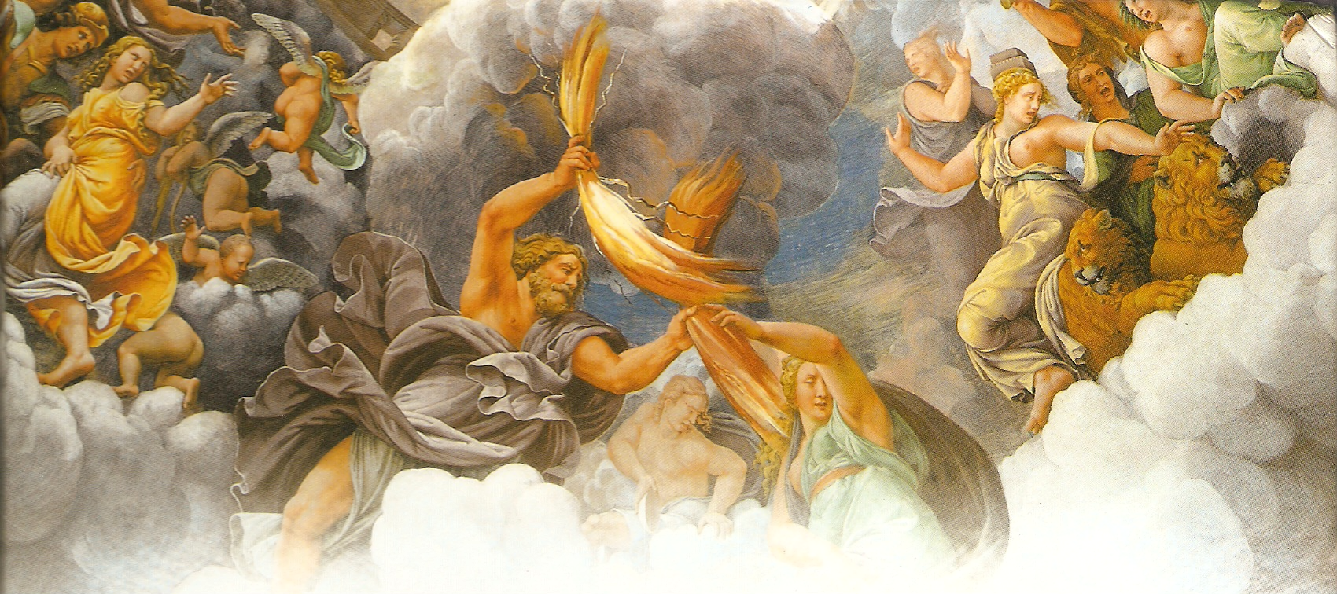
Nasza mitologia
MIT
FILOZOFIA

Slide 17
MITY
Przekazywane ustnie z pokolenia na pokolenie
Przekazywały proste prawdy

Slide 18
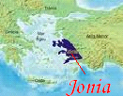
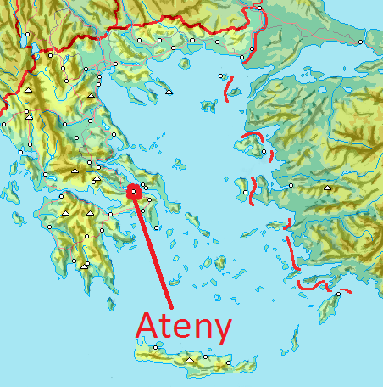
Powstanie filozofii
VI w. p.n.e. –Jonia - pojawiają się pierwsi myśliciele
Ateny- stają się stolicą filozofii

Slide 19
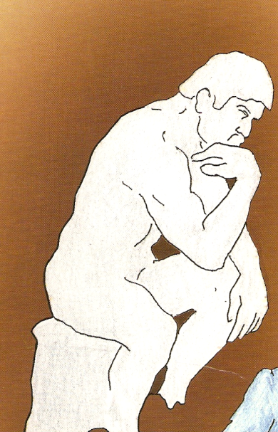
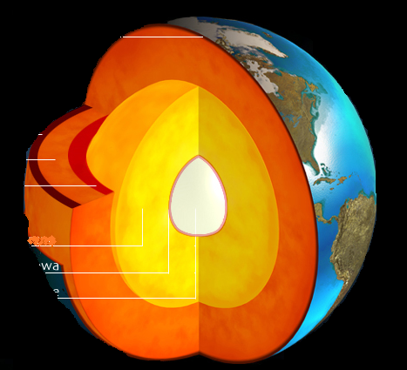
Pierwsze pytanie filozofii
?-
Z czego powstał świat?

Slide 20
Z WODY

Slide 21
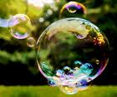
Z WODY
Z POWIETRZA

Slide 22
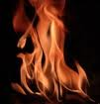
Z WODY
Z POWIETRZA
Z OGNIA

Slide 23
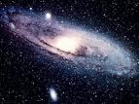
Z BEZKRESU
Z WODY
Z POWIETRZA
Z OGNIA

Slide 24
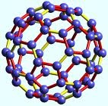
Z BEZKRESU
Z WODY
Z ATOMÓW
Z POWIETRZA
Z OGNIA

Slide 25
Z BEZKRESU
Z LICZB
Z WODY
Z ATOMÓW
Z POWIETRZA
Z OGNIA

Slide 26
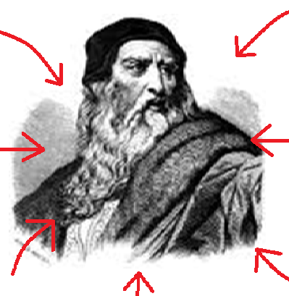
Sofiści - filozofia dla człowieka
Sofiści pojawili się w V w. p.n.e.
Dla sofistów człowiek w filozofii był najważniejszy

Slide 27
Sokrates

Slide 28
Sokrates
Urodził się w 469 r. p. n. e jako syn kamieniarza i akuszerki
Walczył jako żołnierz pod Potidają, pod Delium
i pod Amfipolis
Miał żonę Ksantypę, która urodziła mu trójkę dzieci
Przez całe życie poszukiwał wiedzy
Próbował ją zdobyć poprzez rozmowy
z przypadkowymi ludźmi spotkanymi na agorze
w Atenach
Wyrocznia w Delfach ogłosiła go najmądrzejszym człowiekiem świata

Slide 29
Sokrates Najważniejsze sentencje
Wiem, że nic nie wiem
Mądrość zależy od trzech rzeczy: osobowości, wiedzy, samokontroli
Dla cierpiących najmniejsza radość jest wielkim szczęściem
Błąd jest przywilejem filozofów, tylko głupcy
nie mylą się nigdy
W całym życiu szanuj prawdę tak, by twoje słowa były bardziej wiarygodne od przyrzeczeń innych
Odzywaj się tylko wtedy, gdy wiesz, o co chodzi

Slide 30
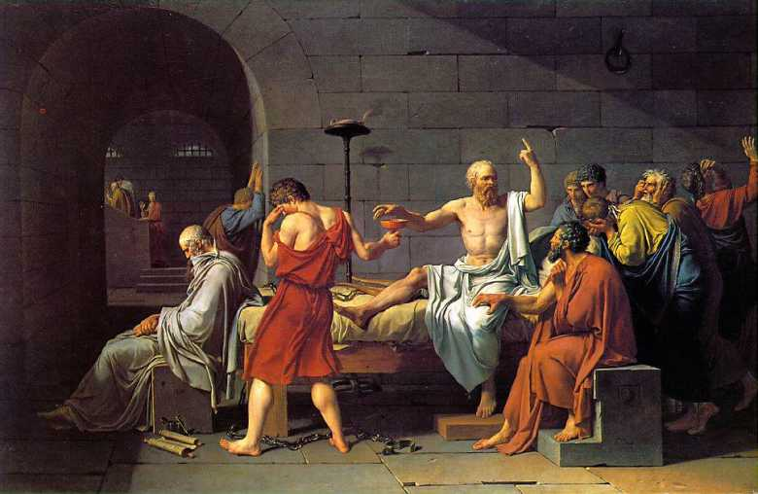
Śmierć Sokratesa
Zarzucono mu ateizm i psucie młodzieży
Wyrok śmierci został wykonany poprzez podanie cykuty
Jego ostatnie chwile opisał Platon

Slide 31
Platon
Filozof grecki
Człowiek idei

Slide 32
Życie Platona Jego prawdziwe imię to Arystokles, jego przezwisko oznacza szczerość. Urodził się w 427 roku p. n. e., zmarł w 347 roku p. n. e. Był uczniem Sokratesa.

Slide 33
Poglądy
Podstawą systemu Platona było przyjęcie,
że prawdziwy wieczny byt to idee.
Dusza jest nieśmiertelna, ona jest motorem
napędzającym ciało.
Dusza, zanim przyoblekła się w ciało
i zamieszkała w nim, niczym "ślimak
w skorupie", przebywała w świecie idei.
Dusza, zstępując w ciało, zapomina
o wszystkim, czego nauczyła się w świecie idei.
Dusza, chcąc zdobyć wiedzę, musi odtworzyć to,
czego doświadczała w świecie idei.

Slide 34
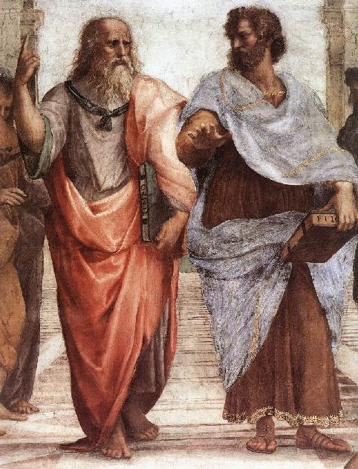
Twierdzenia
Platon twierdził, że idee są nieśmiertelne.
Idee są wieczne i niezmienne.
Idee tworzą hierarchię – najwyższą ideą jest idea dobra, obdarzająca inne idee bytem i poznawalnością.
Zmysłami poznajemy rzeczy,
idee dostępne są tylko naszym myślom.

Slide 35
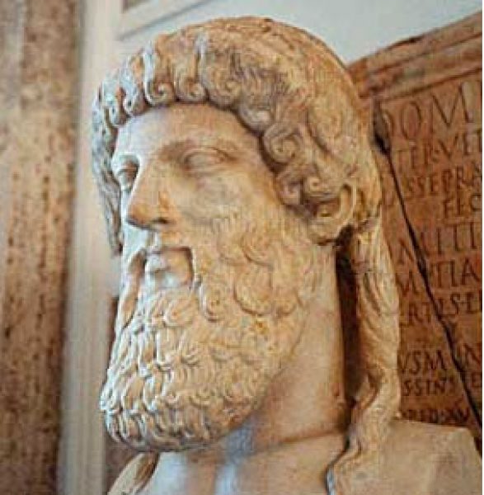
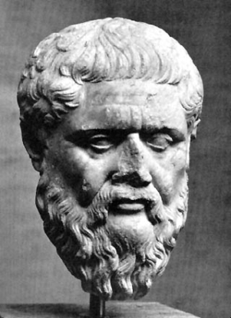
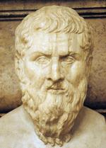
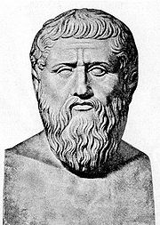
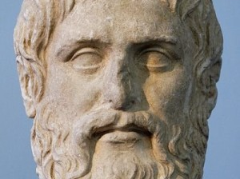
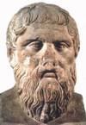
Wielki myśliciel
Notes:
35

Slide 36
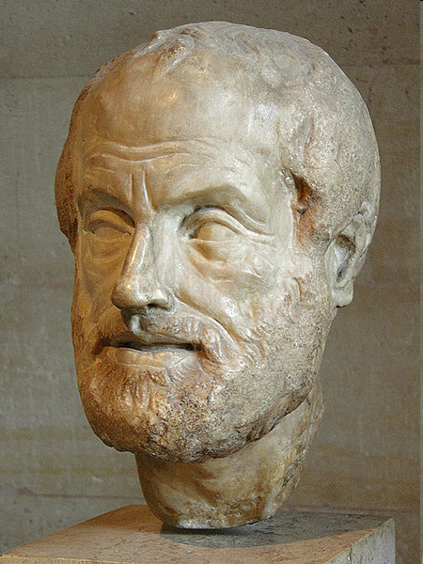
Arystoteles
ur. 384 p.n.e.
zm. 322 p.n.e.

Slide 37
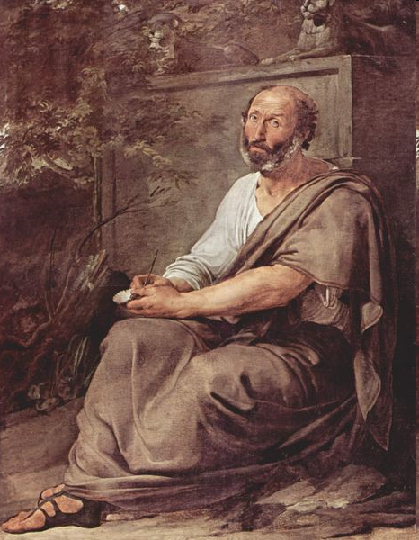
Kim był?
Jeden z trzech,
obok Platona i Sokratesa, najsławniejszych filozofów greckich. Stworzył opozycyjny
do platonizmu
i równie spójny system filozoficzny, który bardzo silnie wpłynął
na filozofię i naukę europejską.
Arystoteles,
obraz Francesco Hayez

Slide 38
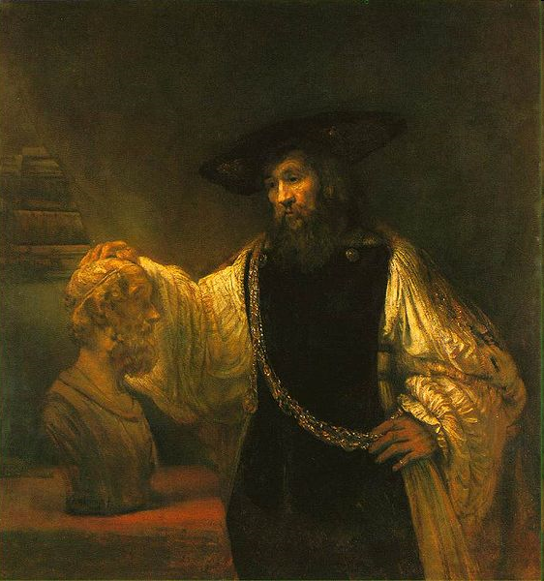
Początek
Arystoteles urodził się w roku 384 p.n.e. w greckiej kolonii Stagira (τα Στάγειρα) (dlatego mówi się o nim także Stagiryta), położonej u wybrzeży Tracji. Jego ojciec Nikomachos
był nadwornym lekarzem macedońskiego króla Amyntasa. Matka Arystotelesa miała na imię Phaestis (Fajstiada).
Arystoteles z popiersiem Homera obraz Rembrandta z 1653r.

Slide 39
Młodość
W wieku 17 lat Arystoteles został wysłany do Aten, aby odebrać staranne wykształcenie
w Akademii Platońskiej. W Akademii Arystoteles spędził w sumie 20 lat, w czasie których najpierw był studentem, potem asystentem Platona, aż w końcu stał się samodzielnym wykładowcą. Po śmierci Platona był naturalnym pretendentem do objęcia pozycji rektora Akademii – jednak inni jej członkowie zdecydowali się wybrać na to stanowisko siostrzeńca Platona, ze względu na dużą rozbieżność wypracowanego przez Arystotelesa systemu filozoficznego
z systemem Platona.

Slide 40
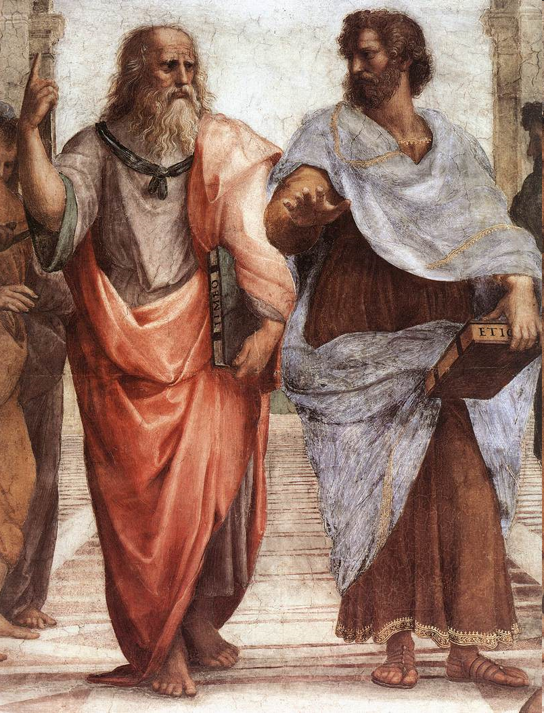
Nauczyciel
Arystoteles pracował następnie jako nadworny lekarz i doradca Hermeasa – władcy kolonii Assos w Myzji, a po upadku Assos przeniósł się
do Macedonii, gdzie został osobistym nauczycielem Aleksandra III Macedońskiego. W służbie tej pozostawał 7 lat
do przejęcia władzy przez Aleksandra, po czym wrócił
do Aten. Aleksander do końca życia regularnie wymieniał listy z Arystotelesem, często słuchając jego rad.
Platon i Arystoteles - fragment fresku
,,Szkoła ateńska”
Rafaela Santi

Slide 41
Własna szkoła
Arystoteles założył w Atenach własną, konkurencyjną do Akademii, szkołę filozoficzną zwaną Liceum (gr. Λύκειον Lykeion, łac. Lyceum), która była wspierana przez Aleksandra Macedońskiego i wkrótce przyćmiła Akademię. Po śmierci Aleksandra i upadku promacedońskiego rządu w Atenach Ateńczycy zamknęli Liceum, a sam Arystoteles musiał uciekać z miasta. Przeniósł się wtedy do Chalkis na wyspie Eubea, gdzie po dwóch latach zmarł.

Slide 42
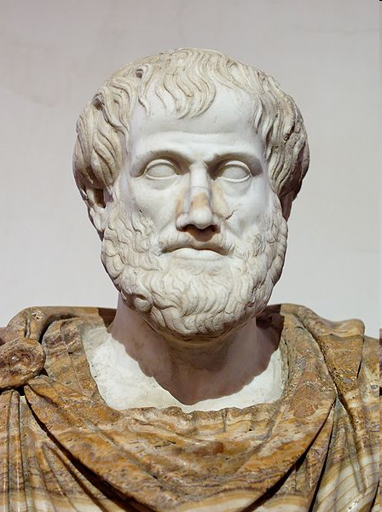
Życie prywatne
W wieku około 28 lat ożenił się z młodszą
o 10 lat Pythias, z którą miał córkę, nazwaną
po matce Pythias.
Po śmierci żony Arystoteles związał się z Herpyllis, z którą miał syna Nikomachusa, nazwanego tak
od imienia ojca Arystotelesa.
Popiersie Arystotelesa

Slide 43
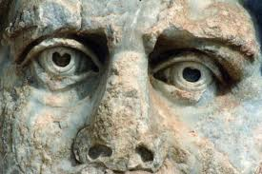
Recepty na szczęście

Slide 44
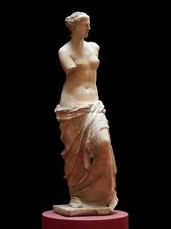
WSTĘP
Starożytni Grecy starali się żyć według recept, czyli zasad, jak żyć dobrze i szczęśliwie. Niektórzy filozofowie znaleźli tę odpowiedź.
Byli to:

Slide 45
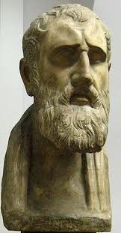
Zenon z Kitionu
Zenon z Kitionu (ok.3w. p.n.e) był twórcą stoicyzmu. Sądził on, że:
bogowie są odpowiedzialni za nasze życie
światem rządzi przeznaczenie
nie powinno się nakłaniać biegu świata do własnej woli, lecz własną wolę do biegu świata.

Slide 46
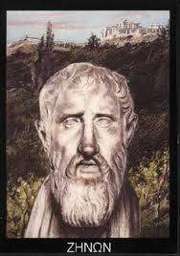
Zenon z Kitionu c.d.
należy dostosować się do powszechnych praw, by życie upłynęło w szczęściu
ważne są cnota i rozum
ideałem jest życie wolne od afektów

Slide 47
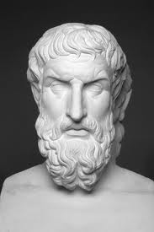
Epikur
Epikur i jego naśladowcy wierzyli, że:
bogowie nie mogą ingerować w życie ludzi
celem człowieka jest szczęście
należy korzystać z życia, póki trwa
drogą do szczęśliwego życia jest cnota i rozum

Slide 48
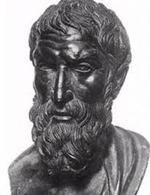
Epikur c.d.
człowiek powinien uwolnić się od przesądów religijnych
zbyt silne dążenie do przyjemności prowadzi do cierpienia
Hasłem przewodnim epikureizmu było „Carpe diem”
(chwytaj dzień)

Slide 49
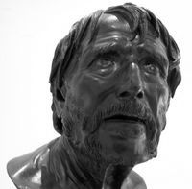
Lucjusz Anneusz Seneka
Lucjusz Anneusz Seneka sądził, iż:
powinniśmy szukać trwałego dobra
prawdziwe szczęście polega na cnocie
nie możemy traktować tego, co nam się przytrafi, jako zło ani jako dobro

Slide 50
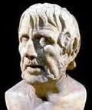
Lucjusz Anneusz Seneka c.d.
żaden ludzki wysiłek nie pójdzie na marne
należy kształtować siebie na podobieństwo Boga
ideałem prawdziwego mędrca jest cnotliwe życie, które pozwala osiągnąć wolność

Slide 51
Miłość
Niejedno ma imię
Notes:
51

Slide 52
Prawdziwa miłość zaczyna sie tam, gdzie niczego już w zamian nie oczekuje.
Antoine de Saint-Exupéry

Slide 53
Ci, których kochamy, nie umierają, bo miłość jest nieśmiertelna.
Emily Dickinson

Slide 54
Miłość, która jest gotowa nawet oddać Życie, nie zginie.
Jan Paweł II

Slide 55
Miłości trzeba szukać wszędzie, nawet za cenę długich godzin, dni, tygodni smutku i rozczarowań.
Paulo Coelho

Slide 56
EROS
Jest miłością pożądliwą między kobietą a mężczyzną.
Miłość pełna tęsknoty. Zmusza mężczyznę do szukania i zdobywania kobiety.
To o niej właśnie pisane są piosenki i wiersze.

Slide 57
FILIA
Miłość przyjacielska. Nie pożąda przyjaciela,
ale kocha go, raduje się z nim. Według Greków miłość ta osiąga kulminację
w gotowości oddania życia
za swoich przyjaciół.

Slide 58
AGAPE
Miłość Boska, czysta i szczera. Jest pragnieniem
dobra dla każdego człowieka.
To miłość do Boga i Boga do nas.
Nie chce niczego od innych,
lecz kocha drugiego
ze względu na niego samego.
Jest najwyższą formą miłości.

Slide 59
Małżeństwo
Małżeństwo to jeden z najpiękniejszych dowodów miłości. Zmienia się ono podczas swego trwania. U jednych miłość małżeńska staje się silniejsza, bardziej trzeźwa i wytrzymała.
U drugich przeradza się w rutynę i traci żywotność.

Slide 60
Rozstania i powroty
Nawet najpiękniejsza, najpotężniejsza miłość przeżywa upadki. Przyjaciele sprzeczają się w błahych sprawach, małżonkowie wyładowują na sobie całą złość. Często zdarza się, że kłótnie są powodem rozstania. Jednak bywa, że miłość jest silniejsza. Ludzie godzą się, wyciągają nauczkę i starają się nie popełniać tych samych błędów.

Slide 61
Hierarchia
wartości

Slide 62
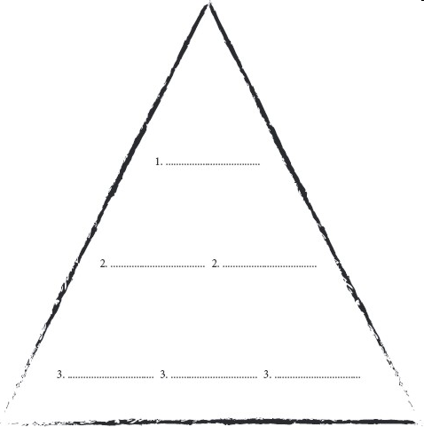
System wartości to zespół wartości uporządkowany według stopnia ich ważności.

Slide 63
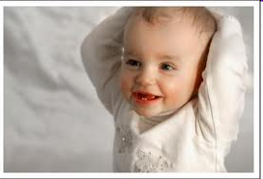
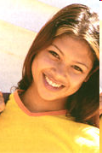
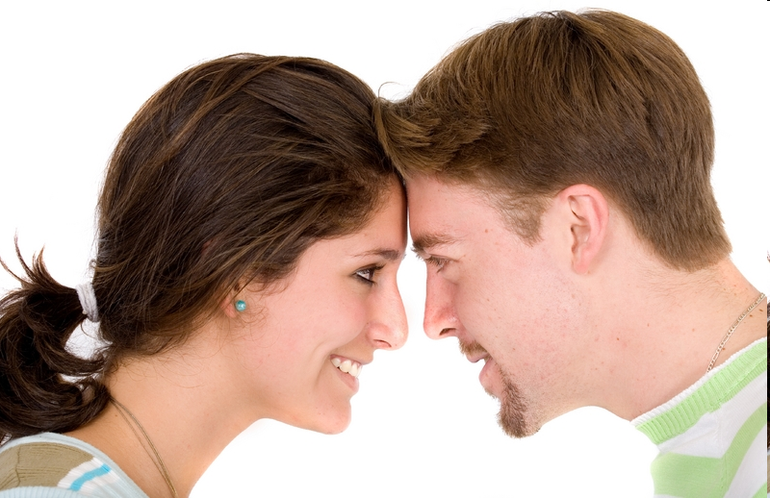
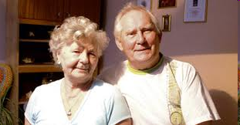
Hierarchia wartości kształtuje się wraz z rozwojem samoświadomości człowieka. Następuje jej rozwój i najważniejsze dla nas wartości zmierzają w kierunku wartości uniwersalnych.

Slide 64
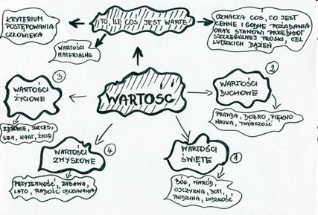

Slide 65
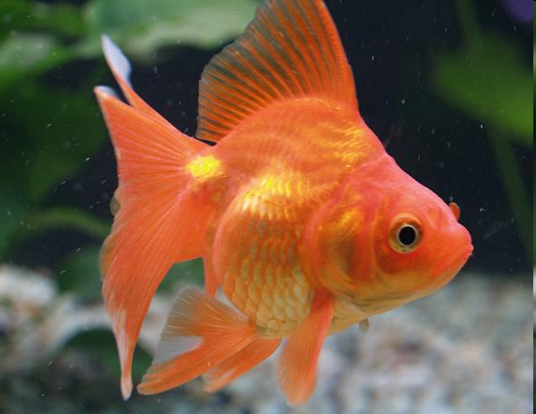
Zastanów się...
O co byś ją poprosił?

Slide 67
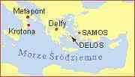
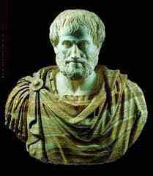
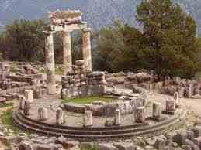
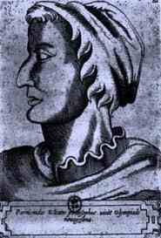
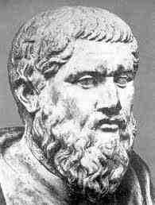
Filozofowie greccy

Slide 68
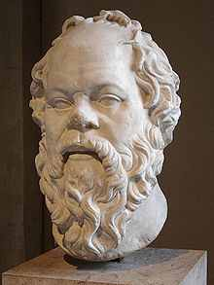
Sokrates
Sokrates (gr. Σωκράτης, ur. 469 p.n.e., zm. w 399 p.n.e.) Jeden z największych filozofów greckich. Urodził się i zmarł w Atenach.
Jego sentencje to:
Wiem, że nic nie wiem.
Dla cierpiących najmniejsza radość jest wielkim szczęściem.
Błąd jest przywilejem filozofów, tylko głupcy nie mylą się nigdy.
Nigdy nie zestarzeje się serce, które kocha.

Slide 69
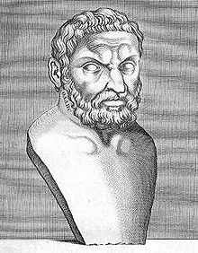
Tales z Miletu
Tales z Miletu (gr. Θαλῆς ὁ Μιλήσιος Thales ho Milesios; VII/VI w. p.n.e.) - filozof grecki, powszechnie uważany
za pierwszego filozofa. Jest zaliczany do "siedmiu mędrców".
Jego sentencje to:
Jaką wdzięczność okażesz swoim rodzicom, takiej spodziewaj się od swoich dzieci.
Noc jest przedsionkiem dnia.
Księżyc pożycza światło od słońca.
Najdziwniejszą rzeczą, jaką w życie widziałem, był stary tyran.

Slide 70
Pitagoras z Samos
Pitagoras (gr. Πυθαγόρας, Pythagoras) (ur. ok. 572 p.n.e. na Samos, zm. ok. 497 p.n.e. w Metaponcie) – grecki matematyk, filozof, mistyk kojarzony ze słynnym twierdzeniem matematycznym nazwanym jego imieniem.
Jego sentencje to:
Niełatwo iść przez życie kilkoma drogami równocześnie.
Muzyka budzi w sercu pragnienie dobrych czynów.
Kto zatraca się w cierpieniu, nie może być człowiekiem wolnym.
Naprawdę poznajemy człowieka dopiero po jego śmierci.
Milcz, albo powiedz coś takiego, co jest lepszym od milczenia.
Tak postępuj z przyjaciółmi, aby nie stali się nieprzyjaciółmi, a z nieprzyjaciółmi tak, żeby jak najprędzej stali się tobie przyjaciółmi.

Slide 71
Anaksymander z Miletu
Anaksymander (gr.Ἀναξίμανδρος ὁ Μιλήσιος Anaksimandros ho Milesios, ok. 610-546 p.n.e.) – jeden z pierwszych filozofów greckich, prawdopodobnie uczeń Talesa i nauczyciel Anaksymenesa, reprezentant szkoły jońskiej, polityk.
Cytaty jego sentencji:
Nawet gwiazdy zazdrościłyby człowiekowi miłości, gdyby wiedziały, co to znaczy kochać.
Głupota ma długi język.
Głupiec jest zawsze pewien siebie.

Slide 72
Inne sentencje greckich
filozofów
Arystoteles:
Przyjaciele - jedna dusza w dwóch ciałach.
Radość oczu jest początkiem miłości.
Ten człowiek jest wolny, który żyje dla siebie, a nie dla innych.
Prawda leży pośrodku - może dlatego wszystkim zawadza.
Nie ma geniuszu bez ziarna szaleństwa.
Parmenides:
Bądź szczery w tłumie, a szybko cię zadepczą.
Bogowie opuszczają tych, którzy nie potrafią sprzymierzyć się z losem.
Byt jest, a niebytu nie ma.
Ciało musi być godne głowy.

Slide 73
Demokryt:
Chęć nadmiernych zysków powoduję utratę tego, co posiadamy.
Ciężko jest być zależnym od człowieka gorszego.
Człowiek jest małym światem.
Człowiekowi mądremu cała ziemia jest dostępną, gdyż ojczyzną szlachetnej duszy jest cały świat.
Heraklit z Efezu:
Charakter człowieka jest jego przeznaczeniem.
Charakter człowieka tworzy jego los.
Choćbyś wszystkie przeszedł drogi, nie dotrzesz do granic duszy; taka w niej głębia.
Choroba pozwala poznać słodycz zdrowia, zło – dobra, głód – sytości, zmęczenie – wypoczynku.

Slide 74
Protagoras z Abdery:
Człowiek miarą wszechrzeczy.
Jedynym źródłem i kryterium poznania rzeczywistości są zmysły.
Uczyń słabszy argument silniejszym.
Sofokles:
Bez bólu i cierpienia nie istniejemy.
Bo ten, kto sądzi, iż sam posiadł mądrość, język i rozum, innym niedosięgłe bliżej poznany – okaże się pusty.
Bo to jest w dzieciach najpiękniejszą cnotą, gdy trudy dla rodziców ponoszą z ochotą.
Cel zamierzony, a cel osiągnięty nigdy nie jest tym samym.
Człowiek na starość dziecinnieje.

Slide 75
Co rządzi naszym życiem?
Przypadek
Wola
Przeznaczenie

Slide 76
O tym w jaki sposób…
…przeznaczenie decydowało o ludzkim losie i życiu człowieka, wie każdy, kto przeczytał starożytny grecki dramat - Antygonę Sofoklesa. Mimo iż akcja tragedii rozgrywa się w Tebach w XIII wieku p.n.e., problem winy i kary, sprawiedliwości i przekroczenia jej granic - są nadal aktualne.

Slide 77
Główne problemy:
Problem winy i kary
Kto tu jest winny?

Slide 78
Antygona
Złamała ustanowione przez władcę prawo.
Kreon miał po części rację – jeden z jego bratanków był zdrajcą narodowym, musiał więc zostać ukarany.
Nawet po śmierci…

Slide 79
Kreon
Zakazał pochówku zwłok Polinejka – złamał tym samym prawo boskie, według którego wszyscy zmarli muszą zostać pochowani.
To warunek przejścia drogi do krainy zmarłych.

Slide 80
Problem władzy
Czy Kreon nie nadużył władzy,
wydając rozkaz, z którym tak
naprawdę nie zgadzało się
prawie całe społeczeństwo
tebańskie?

Slide 81
Problem konfliktu pokoleń
Widać go w dyskusji Kreona z synem, ale odnosimy wrażenie, iż role są odwrócone. To Hajmon jest mądrzejszy od ojca, używa rozsądnych argumentów, darzy szacunkiem Kreona - Ojca i Kreona - Władcę.

Slide 82
Naczelnym problemem w tragedii
Sofoklesa jest ślepe przeznaczenie,
fatum, które ciąży nad losem człowieka
Szczególne piętno fatum odcisnęło się na całym rodzie Labdakidów – kilkakrotnie wspomina o nim chór.

Slide 83
Cytaty…
„ojciec / Zginął zhańbiony i wstydem, wstydem okryty,[…] Swe oczy własną wykuł ręką!”
„na sznurze haniebnie skoczyła / Matka
i żona – jedna w dwóch słowach!”
„Śmierć obydwu braci, / co się wzajemnie w dniu jednym zabili”

Slide 84
Miasto w starożytnej Grecji
Czarodziejska moc filozofii polega na zadawaniu pytań
dotyczących najważniejszych spraw. Pytania te budzą nas z drzemki intelektualnych przyzwyczajeń. Każą na nowo dziwić się światem, wątpić w to, co powszechnie uznane, zdystansować się do naszych spraw - jakże małych względem historii Wszechświata…
Niepokój tych pytań wnosi ożywczy ferment do kultury. Nie pozwala jej zadowolić się tym, co doraźne. Otwiera ją na głębsze poszukiwania…

Slide 85
W realizacji projektu „W kręgu filozofii greckiej” udział wzięli uczestnicy Jaskini Filozofów w Gimnazjum nr 15
1.Karolina Tabaczkiewicz 9. Konrad Żebrowski 17. Weronika Drozd
2. Milena Szewczyk 10. Adam Napieralski
3. Rafał Witczak 11. Marek Szyma Autor projektu
4. Aleksandra Malicka 12. Hanna Piestrzeniewicz mgr Lucyna Gizińska
5. Marika Gauden 13. Magdalena Pawlak nauczyciel języka polskiego
6. Patryk Patora 14. Weronika Kluszczyńska autor i realizator
7. Miriam Morawska 15. Małgorzata Lewińska innowacji pedagogicznej
8. Jarosław Walusiak 16. Zuzanna Lewandowska JASKINIA FILOZOFÓW

Slide 86
Źródła ilustracyjne:
http://w721.wrzuta.pl/sr/d/5vKRWzz9QYD/radosne_dziecko
http://blog.tenbit.pl/kamciaweder
http://www.templodeapolo.net/Civilizacoes/grecia/filosofia/presocraticos/filosofia_presocraticos_jonios.html
http://www.we-dwoje.pl/woda%3Bwodzie%3Bnierowna,artykul,11037.html
http://www.focus.pl/dodane/publikacje/pokaz/publikacje/ogien-zycia/nc/1/
http://czarrrna.blox.pl/html/1310721,262146,14,15.html?2,2007
http://lokter.pl/tags/kosmos
http://archiwum.wiz.pl/1997/97032000.asp
http://www.eioba.pl/a81252/odwieczne_marzenie_cz_owieka_by_lata_jak_ptaki
http://artdecor24.pl/zdjecie/eros-bog-milosci-nastrojowa-figura/324
http://www.weselinka.pl/jakie-obraczki-wybrac
http://www.ekademia.pl/blog/jarek/1292
http://pl.wikipedia.org/wiki/Sztuka_staro%C5%BCytnej_Grecji
http://moblog.whmsoft.net/en/Hot_Trends.php?keyword=epiphany+thesaurus&language=english&depth=1 http://www.google.pl/images?um=1&hl=pl&rlz=1G1SMSNCPLPL361&tbs=isch:1&q=staro%C5%BCytna+grecja+akropol&revid=1296094190&sa=X&ei=dUKOTcPmD8KeOqbItKEC&ved=0CDIQ1QIoAQ&biw=1345&bih=584

Slide 87
Źródła ilustracyjne:
http://pl.wikipedia.org/w/index.php?title=Plik:OdysseyZeus.png&filetimestamp=20051111041844
http://galeria.606.pl/images/The%20Birth%20Of%20Venus%20-%20Sandro%20Botticelli.jpg
http://pl.wikipedia.org/w/index.php?title=Plik:Hades-et-Cerberus-III.jpg&filetimestamp=20081012225343
http://veronesedesign.pl/images/p/hera_z_pawiem_wu004_1_37.jpg
http://matarhumanos.com/wp-content/uploads/2007/07/demeter17.jpg
http://cudaswiata.files.wordpress.com/2009/07/wenus-z-milo-aphrodite-of-milos.jpg?w=495&h=670
http://jfbelisle.com/wp-content/uploads/2010/09/Adonis.jpg
http://t0.gstatic.com/images?q=tbn:ANd9GcRVkSJT90euKZuzLUYUHz4TYArYU9NeGrAp2pGcDzx6k_EjFxKi&t=1
http://3.bp.blogspot.com/_Afsw8YZFv9Q/S9sfwobToFI/AAAAAAAAACE/hJvysjat7pk/s320/zeus-hera-painting.jpg
http://www.ezi.wlaskowej.net/ant_koment.htm
http://grekarzymfullmix.blox.pl/html

Slide 88
Źródła ilustracyjne:
http://upload.wikimedia.org/wikipedia/commons/3/38/Anaximander.jpg http://pl.wikipedia.org/w/index.php?title=Plik:Socrates_Louvre.jpg&filetimestamp=20080215002613
http://kulturaonline.pl/ksiazka,ksiazka,galeria,801,1281.html
http://www.zso6.kielce.edu.pl/drzewo.jpg
http://pl.wikipedia.org/w/index.php?title=Plik:Johann_Heinrich_F%C3%BCssli_063.jpg&filetimestamp=20050519113043
http://stado-lwicy-love.bloog.pl/
http://www.sciaga.pl/slowniki-tematyczne/116/antygona/
http://maszke.fm.interia.pl/
http://pl.wikipedia.org/w/index.php?title=Plik:Sophocles_pushkin.jpg&filetimestamp=20081226121539
http://www.literatura.gildia.pl/tworcy/sofokles/trzy_dramaty
http://pl.wikipedia.org/w/index.php?title=Plik:David_-_The_Death_of_Socrates.jpg&filetimestamp=20091210005120
http://www.michaelmaxwolf.de/bilder/antike/griechenland/sokrates.jpg
http://www.zso6.kielce.edu.pl/pol-antygona.htm

